Slide 1
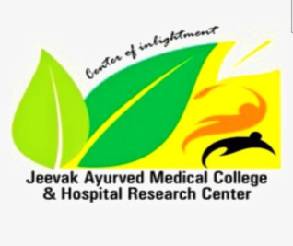
Female Infertility its diagnosis & treatment as per Ayurveda & Western Medical Science Guided by- Presented by- Dr. Sarita Mishra Pooja Dr. P. K. Singh Raj kasera [Batch 2020 – 21]
Jeevak Ayurveda Medical College & Hospital , Research Center
Kamlapur, Akauni, Chandauli [UP]

Slide 2
What this topic is ? Why it’s necessary. What we gain..

Slide 3
परिभाषा/definition
■ A/c to Ayurveda - ■ A/c to Western Medical Science –
परिपूर्ण वीर्य की आयु एवं ऋतुचक्र Infertility is defined as the inability to
के समुचित काल में, कम से कम conceive within one or more years of
एक वर्ष तक सामान्य दाम्पत्य-जीवन regular unprotected coitus.
निर्वाह के उपरान्त भी गर्भ की
अप्राप्ति बन्धत्व है।

Slide 4
Ratio a/c to WHO -
■ IN WORLD –
WHO, 17.5% of the adult population, or approximately 1 in 6 people worldwide, experiences infertility.
It is based on studies from 1990 to 2021.
According to one study, the prevalence of infertility in more developed countries has increased from 3.5% to 16.7%, while in less developed countries its prevalence has increased from 6.9% to 9.3%. The report also says that infertility rates are similar across countries and regions worldwide experience infertility in their lifetime.

Slide 5
■ IN INDIA-
WHO, the prevalence of primary infertility in India is between 3.9% to 16.8%.
The All India Institute of Medical Sciences (AIIMS) estimates that 10-15% of couples have fertility issues.
Childlessness in India is estimated to be around 2.5%, and 5.5% for the 30-49 age group. [ shivaraya and haleman ,2007 ].

Slide 9
हारीतसंहिता, में स्त्री-बन्ध्यत्व व्याधि का विशिष्ट वर्णन है।
महर्षि ने गर्भ की अप्राप्ति को बन्ध्यत्व न मानकर, प्रजा की अप्राप्ति को बन्ध्या का लक्षण माना है, क्योंकि इन्होंने गर्भस्रावी तथा मृतवत्सा को भी बन्ध्या का ही भेद माना है|
महर्षि सुश्रुतादि ने योनिरोगान्तर्गत 'बन्ध्या योनिव्यापद्' तथा चरकादि ने
बीजांशदुष्टि के अन्तर्गत वन्ध्या का उल्लेख किया है परन्तु इन दोनों ही सन्दर्भों
से स्त्री-बन्ध्यत्व के सम्पूर्ण स्वरूप का ज्ञान नहीं हो पाता।
महर्षि काश्यप ने वृथा पुष्प के लक्षण वाली पुष्पघ्नी जातहारिणी तथा विभिन्न
आयु के गर्भ को स्राव करने वाली जातहारिणियों का उल्लेख किया है |

Slide 10
■ Factor essential for conception -
ध्रुवं चतुर्णां सान्निध्याद्गर्भः स्याद्विधिपूर्वकम् |
ऋतुक्षेत्राम्बुबीजानां सामग्र्यादङ्कुरो यथा || shushutra Samhita sharir 2/33
गर्भ के आवश्य घटकों के अन्तर्गत आचार्यों ने -
ऋतु - काल
क्षेत्र- अनुपहत योनि या गर्भाशय एवं मार्ग की शुद्धता,
बीज- शुक्र एवं शोणित,
अम्बु- सामान्य पोषक रस, हृदय, या मानसिक स्थिति का सामान्य होना तथा
सामान्य वायु के ही साथ गर्भाधान के लिए आवश्यक षडभावों आदि का
उल्लेख किया है।
गर्भ के इन घटकों अथवा षड्‌भावों में से किसी एक में भी विकार होने से गर्भाधान
नहीं होगा |

Slide 11
मातृतः पितृत आत्मतः सात्म्यतो रसतः सत्त्वत इत्येतेभ्यो भावेभ्यः समुदितेभ्यो
गर्भः सम्भवति|| Charaka Samhita sharira 4/4
मातृज भाव – त्वक् , लोहित , मांस , मेद , नाभिहृदय , क्लोम , यकृत , प्लीहा , वृक्क , वस्ति , पुरीषाधान , आमाशय , पक्वाशय , उत्तर गुद , अधर गुद , क्षुद्रान्त्र , स्थूलान्त्र , वपाहन
पितृज भाव - केश , श्मश्रु , नख , लोम , दन्त, अस्थि , सिरा , स्नायु , धमनी , शुक्र
आत्मज भाव - [विभिन्न योनियों में उत्पन्न] आयु, आत्मज्ञान, मन, इन्द्रियाँ, प्राण , अपान, प्रेरणा , धारण , आकृतिविशेष, स्वरविशेष, वर्णविशेष , सुख-दुःख , इच्छा-द्वेष, चेतना , धृति, बुद्धि , स्मृति
सात्म्यज भाव - आरोग्य , अनालस्य , अलोलुपत्व , इन्द्रियप्रसाद , स्वरसंपत् , वर्णसंपत् , बीजसंपत् , प्रहर्षाधिक्य
रसज भाव - शरीर-अभिनिर्वृत्ति , शरीर-अभिवृद्धि , प्राणानुबन्ध , तृप्ति , पुष्टि , उत्साह
सत्त्वज भाव - भक्ति ,शील , शौच , द्वेष , स्मृति , मोह , त्याग , मात्सर्य, शौर्य , भय , क्रोध , तन्द्रा , उत्साह , तैक्ष्ण्य, मार्दव , गाम्भीर्य, अनवस्थितत्व तथा अन्य भाव

Slide 12
■ A/c to western medical science -
■ Healthy spermatozoa should be deposited high in the vagina at or near the cervix (male factor).
■The spermatozoa should undergo changes (capacitation, acrosome reaction) and acquire motility (cervical factor).
■The motile spermatozoa should ascend through the cervix into the uterine cavity and the fallopian tubes.
■There should be ovulation (ovarian factor).
■The fallopian tubes should be patent and the oocyte should be picked up by the fimbriated end of the tube (tubal factor).
■ The spermatozoa should fertilize the oocyte at the ampulla of the tube.
■The embryo should reach the uterine cavity after 3-4 days of fertilization.

Slide 13
Cause of infertility –
A/c to ayurveda -
योनिप्रदोषान्मनसोऽभितापाच्छुक्रासृगाहारविहारदोषात्|
अकालयोगाद्बलसङ्क्षयाच्च गर्भं चिराद्विन्दति सप्रजाऽपि|| Charak sam sharir 2/7
(1) योनिप्रदोष
(२) मानसिक अभिताप
(3) शुक्रदोष
(4) असृग् दोष
(5) आहार-दोष
(6) विहार-दोष
(7) अकाल योग
(8) बलसंक्षय
(9) आत्म दोष
(10) जातहारिणी-द्वारा विकृति / दैवप्रकोप
Current Western Medical Science -
■ Ovulatory dysfunction: 30-40%
■ Tubal disease: 25-35%
■ Uterine factors: 10%
■ Cervical factors: 5%
■ Pelvic endometriosis: 1-10%

Slide 14
परीक्षा -
दो प्रकार –
1.रोग परीक्षा 2.रोगी परीक्षा
त्रिविध परीक्षा
दर्शन
स्पर्शन
प्रश्न
दशविध परीक्षा
प्रकृति
विकृति
सार
संहनन
प्रमाण
सात्म्य
सत्त्व
आहार
व्यायाम
वय परीक्षा

Slide 15
Diagnosis – [western Medical Science]
(A) Diagnosis of ovulation
(B) Diagnosis of tubal and peritoneal factors
(C) Diagnosis of uterine pathology
(D) Diagnosis of cervical pathology
Ovarian factors: Ovarian dysfunctions (dys-ovulatory) commonly associated with infertility are:
■ Anovulation or oligo-ovulation (infrequent ovulation).
■ Luteal phase defect (LPD).
■ Luteinized unruptured follicle (LUF).
Diagnosis of Ovulation –
The various methods used in practice to detect ovulation are grouped as follows -
■ Indirect
■ Direct
■ Conclusive

Slide 16
Indirect -
■ Menstrual history: Regular menstruation suggests
ovulatory cycle.
■ Evaluation of peripheral or end-organ changes -
• BBT: Biphasic pattern
• Cervical mucus study: Disappearance of fern pattern
• Vaginal cytology: Shift of MI to the left
• Hormone estimation –
1. Serum progesterone: Rise in level
2. Serum LH: Midcycle surge
3. Serum estradiol: Midcycle rise
4. Urine LH
• Endometrial biopsy
■ Sonography (TVS)

Slide 17
Direct
Laparoscopy -
Laparoscopic visualization of recent corpus luteum or detection of the ovum from the aspirated peritoneal fluid from the pouch of Douglas is the only direct evidence of ovulation.
Conclusive
Pregnancy is the surest evidence of ovulation.

Slide 18
Ovulation - ■ Endometrial biopsy
■ Vaginal cytology
■ Serum progesterone
■ Serum LH
■ Urinary LH
■ Serial transvaginal sonography (TVS)
■ Laparoscopy
Tubal factor - ■ Insufflation test
■ Hystero-salpingo-graphy
■ Laparoscopy and dye test
■ Sono-hysteron-salpingography
■ Hysterosalpingo-contrast sonography (HyCoSy)
■ Fallopo-scopy
■ Postcoital test (PCT)
■Sperm cervical mucus contact test (SCMCT)

Slide 19
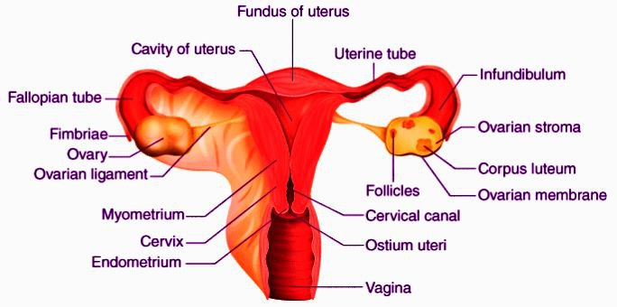
(१) योनिप्रदोष
योनि शब्द समस्त स्त्री-जननाङ्गों का द्योतक हैं,
अतः इसके अन्तर्गत स्त्री-जननाङ्गों के
रचनात्मक घटकों यथा-
योनिनलिका,
गर्भाशयग्रीवा,
गर्भाशय,
गर्भाशयान्तः कला एवं डिम्बप्रणाली
के सभी जन्मजात, निज तथा आगन्तुजविकारों का समावेश हो जाता है।
क्षेत्र (समस्त स्त्री-जननाङ्ग) अथवा गर्भाशय एवं मार्ग की स्वस्थता एवं सामान्यता का उल्लेख
योनि के दोष रहित होने का ही निर्देश करता है।

Slide 20
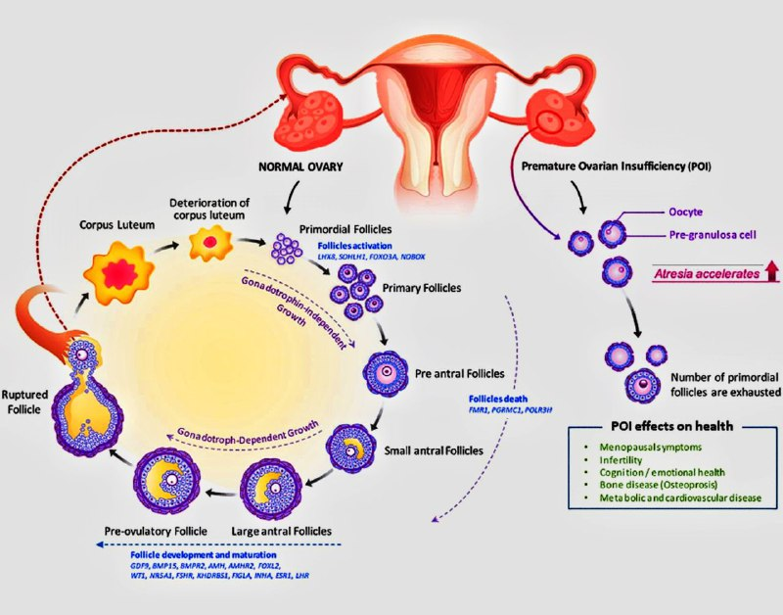
Ovarian dysfunction
■Endocrinopathies
• Defective folliculogenesis
• Anovulation (PCOS)
• Luteal phase defect
• Reduced ovarian reserve
• Hyperprolactinemia
■ Oocyte maturation defect
• Luteolysis due to-
↑ PGF 2 alpha

Slide 21
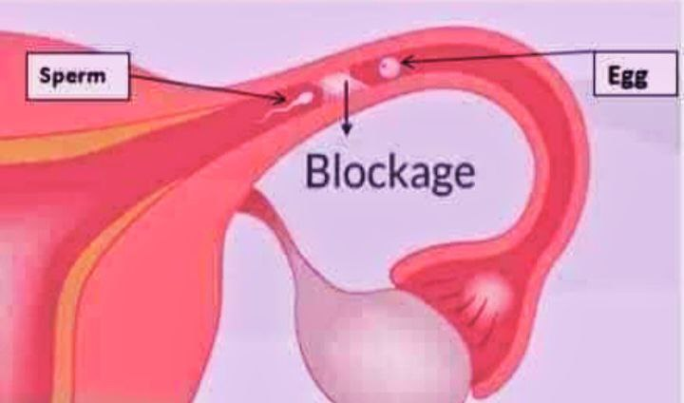
Tubal dysfunction
■ Altered tubal motility
■ Pelvic adhesions, tubal obstruction
• Distortion of normal tube and
ovarian relationship
• Impaired pick-up of oocyte
by the fimbria

Slide 22
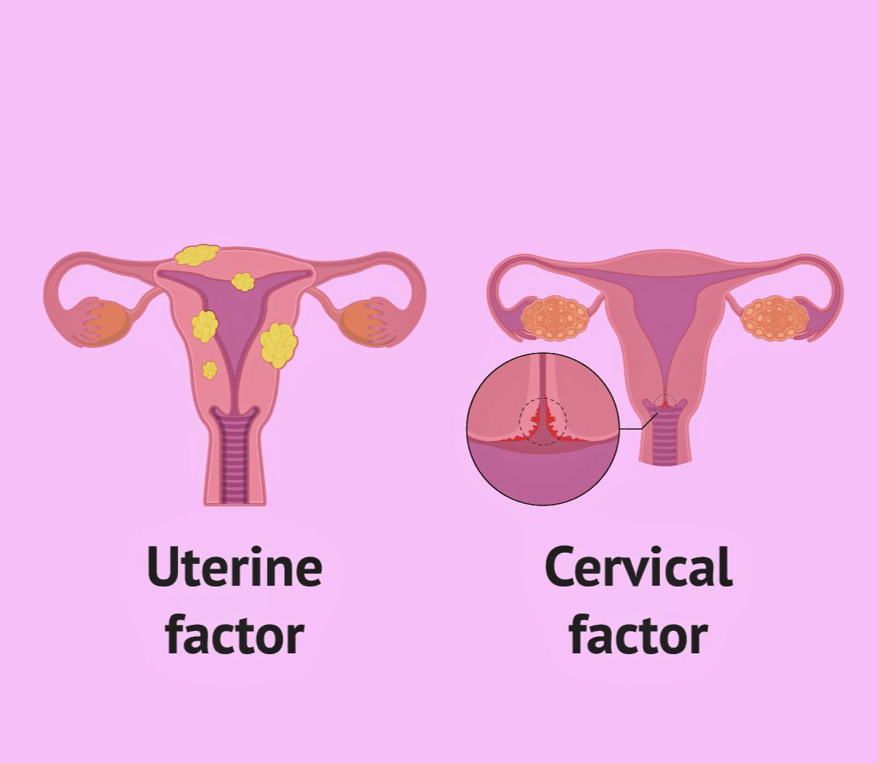
Uterine and others
■ Implantation failure
■ Early miscarriage
■ Impaired fertilization
■Abnormal endometrial receptivity
■ Dyspareunia (poor coital function)
■ Abnormal systemic immune response
■ Increased sperm phagocytosis by macrophages
■Abnormal peritoneal fluid

Slide 23
Pelvic endometriosis
A disorder in which tissue that normally lines the uterus grows outside the uterus.

Slide 24
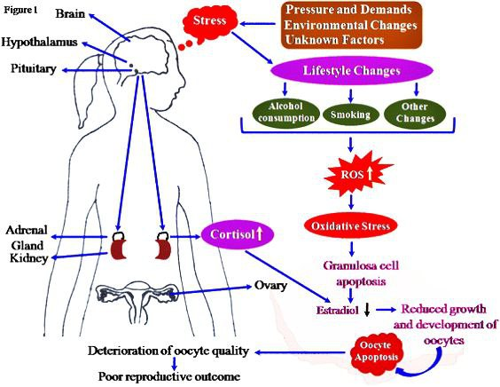
(२) मानसिक अभिताप -
पति-पत्नी की मानसिक स्थिति का गर्भाधान पर अत्यधिक प्रभाव पड़ता है। गर्भाधान के लिए
हृदय की शुद्धता की आवश्यकता, भीता, शोकार्ता, अन्यमनस्का एवं विमना आदि स्वी के द्वारा
गर्भ का अधारण तथा गर्भ
प्राप्ति के लिए सौमनस्यता
आदि वर्णन सामान्य मानसिक
स्थिति के महत्व को ही
प्रदर्शित करते हैं।
च०सू० – 25/40
शोकः शोषणानां ||
सौमनस्यं गर्भधारणानां||

Slide 27
Effect of Stress on different part of female reproductive system
Vulva
Vagina -
Vaginismus prevent coitus
Cervix -
Decrease cervical secretion amount for Increase cervical mucus viscosity.
Antibodies prevent cervical mucus penetration by sperm
Uterus –
Changing uterine blood flow Changing uterine motility.
Antibodies attack fertilised ovum.

Slide 28
Tube –
Uterotubal spasm.
Changing tubal motility interfering with the transport of gametes through the tube fimbrial end spasm.
Antibodies prevent ovum penetration by sperm.
Ovarian Ligament –
Contraction of ovarian ligament
Ovary –
Excessive stress may even lead to complete suppression of the
Menstrual cycle In less severe cases, it could cause anovulation or irregular menstrual cycles.

Slide 29
Endocrine glands –
The pituitary gland produces increased amounts of prolactin, and elevated levels of prolactin could cause irregular ovulation.
Brain –
Brain produces special molecules called neuropeptides, in response to emotions,
and these can interact with every cell of the body, including those of the
immune system.
lack of sexual desire.

Slide 30
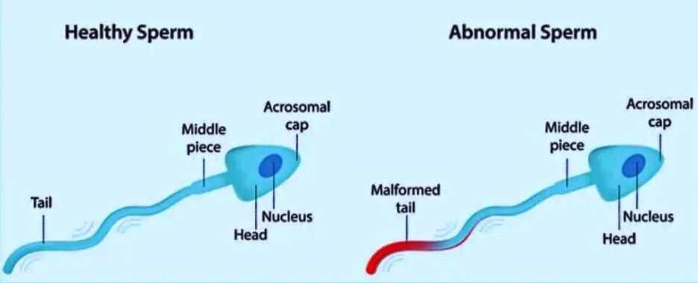
(३) शुक्रदोष – ■ Causes of Male Infertility –
पुंबीज (शुक्राणु) के ही साथ शुक्र के स्राव के ■Defective spermatogenesis
विकार गर्भाधान में बाधक होते हैं। ■Obstruction of the efferent
गर्भ के षड्भावों में वर्णित पितृज भाव पुंबीज द्वारा Duct system
ही गर्भ में आते हैं। ■Failure to deposit sperm high in the
पुंबीज की गर्भाधान के लिए अनिवार्यता एवं विकृति vagina Errors in the seminal fluid
की अवस्था में गर्भाधान की असफलता सभी आचार्यों ने वर्णित की है।
शुक्र, शरीर की अतः स्त्रावी ग्रंथियों के स्रावो एवं प्रोस्टाग्लैंडीन का भी द्योतक है
इनमें भी विकार होने पर गर्भाधान नहीं होता।

Slide 31
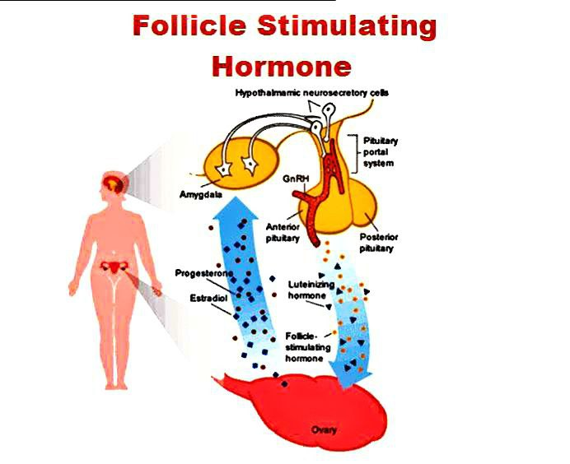
(४) असृग् दोष -
असृक् शब्द स्त्रीबीज, रजःस्राव के समय होने वाले रक्तस्राव के ही साथ स्त्री-शरीर
के विशिष्ट अङ्गरसों का द्योतक है।
असूक् या स्त्रीबीज के ही द्वारा
षड्‌भावों में वर्णित मातृज भाव गर्भ
में आते हैं।
स्त्रीबीज तथा अङ्गरसों में विकार होने
पर गर्भाधान सम्भव नहीं होता।
विभिन्न दोषों से दूषित आर्तव
बीज रहित होने के कारण गर्भाधान
में बाधक होता है।

Slide 32
(५) आहार-दोष
आहार-दोष तीन प्रकार से बन्ध्यत्व-कारक होता है –
(अ) धातुक्षय-द्वारा अङ्गरसो को प्रभावित कर
(आ) दोषों को प्रकुपित कर अनेकों व्याधियाँ उत्पन्न कर
(इ) गर्भ के प्रारम्भकालीन पोषण या आधानित होने की प्रक्रिया को प्रभावित कर।
षड्‌भावों में वर्णित सात्म्यज एवं रसज भाव आहार के ही अन्तर्गत आते है।
अम्बु अर्थात पोषक-रस गर्भाधान के लिए अत्यावश्यक माना गया है।
आहार-वैषम्य विभिन्न दोषों को प्रकुपित कर योनिदोष, वात- व्याधियाँ, स्त्री की अन्य दीर्घकालीन व्याधियाँ तथा उदावर्त आदि उत्पन्न कर गर्भाधान-क्षमता को प्रभावित कर सकता है।
स्त्री के आहाररस मे निर्मित डिम्बप्रणाली की श्लेष्मलकला [epithelium lining of fallopian tube] तथा गर्भाशयान्तः कला [endometrium] से स्रवित रस से गर्भ का प्रारम्भिक अवस्था में पोषण होता है तथा आहाररस से ही निर्मित अङ्गरस गर्भाशयान्तः कला को गर्भ के आधानित होने के योग्य बनाते हैं।

Slide 33
(६) विहार-दोष -
■ असामान्य विहार यथा- वेगधारण आदि दोषों को प्रकुपित कर अनेक व्याधियाँ
विशेषकर योनिदोष जनक होने से गर्माधान-बाधक होते हैं।
■ न्युब्ज या पाश्वं-स्थिति में स्थित स्त्री के साथ मैथुन तथा समीरणा नाड़ी में या
योनि के बारह शुक्रोत्सर्ग भी विहारान्तर्गत ही आता है।
■ इन स्थितियों में सम्भवतः शुक्र के योनिनलिका के आभ्यन्तर भाग में भली भांति
एकत्रित न हो पाने के कारण उसमे स्थित शुक्राणु या पुंबीज गर्भाशय में प्रवेश
पाने में असमर्थ रहते हैं
अतः गर्भाधान नहीं हो पाता।
■ आहार की ही भाँति विहार भी दो प्रकार से बन्ध्यत्व कारक होता है -
(अ) दोषों को प्रकुपित कर अनेकों व्याधियाँ उत्पन्न कर
(आ) शुक्र के उचित स्थान में उत्सर्ग न होने के कारण शुक्राणुओं के सामान्य प्रवेश
में बाधा डालकर ।

Slide 34
(७) अकाल योग -
काल शब्द अवस्था के काल तथा ऋतुकाल दोनों का ही द्योतक है।
अवस्था के अकाल अर्थात् बाला या वृद्धावस्था में तथा ऋतु के अकाल अर्थात्
रजःकाल अथवा ऋतुकाल व्यतीत हो जाने पर संभोग करने पर गर्भाधान नहीं
होता ।
बाला तथा वृद्धावस्था में ऋतुचक्र प्रारम्भ न होने या समाप्त हो जाने, तथा
ऋतुव्यतीतकाल में स्त्रीबीज के नष्ट हो जाने के कारण गर्भाधान नहीं होता।
गर्भाधान के लिए सामान्य ऋतुकाल में सम्भोग अत्यावश्यक है।

Slide 35
(8) बलसंक्षय –
बलसंक्षय स्त्री के शारीरिक बल तथा गर्भाधान-शक्ति दोनों का ही द्योतक है।
शारीरिक बल धातुओं पर आधारित होता है जिसका वर्णन आहारान्तर्गत आ चुका है।
यहाँ पर बल शब्द से गर्भाधान होने की शक्ति का ग्रहण करना चाहिए।
कुछ स्त्रियों को रजोनिवृत्ति की सामान्य आयु से पहिले ही गर्भाधान होना बन्द हो जाता है,
अथवा किन्हीं स्त्रियों में स्पष्ट हेतु की अनुपस्थिति में केवल गर्भाधान-शक्ति-हीनता के कारण गर्भाधान नहीं होता |
अर्थात् बलसंक्षय बन्ध्यत्व के अज्ञात कारण अथवा कम आयु में ही उत्पन्न वृद्धावस्थाजन्य बन्ध्यत्व का द्योतक है।

Slide 36
(9) आत्म दोष-
पति-पत्नी द्वारा पूर्वजन्म में किए गए कर्मों के परिणाम तथा गर्भ में आने
वाली आत्मा के विकारों को इस शीर्षक के अन्तर्गत ले सकते हैं।
पूर्वजन्म-कर्म-परिणाम के अन्तर्गत गर्भ की अप्राप्ति के अज्ञात कारणों का
समावेश किया जा सकता है।
गर्भ में अवतरित होने वाली आत्मा के साथ सत्व भी अनुलिप्त होता है।
इन दोनों में ही (षड्भावों में वर्णित) विकार होने पर गर्भ की सम्भावना ही नहीं
रहती क्योंकि गर्भ शुक्र-शोणित एवं आत्मा के संयोग से ही बनता है।

Slide 37
(१०) जातहारिणी-द्वारा विकृति / दैवप्रकोप –
यह दैवी व्यापत्ति है इसे भी बन्धत्व के अज्ञात कारणों के अन्तर्गत रख सकते हैं।
पुष्पघ्नी जातहारिणी के लक्षणों के आधार पर इसे स्त्री के अङ्गरसों की
न्यूनता-जन्य बन्ध्यत्व कहा जा सकता है।

Slide 38
MANAGEMENT PRINCIPLE OF INFERTILITY
Couple Counseling
Assurance- The couple in such cases should be tactfully handled to minimize psychologic upset.
Body weight: Overweight or underweight of any partner should be adequately dealt with to obtain an
optimum weight. Body mass index of 20-24 is optimum.
Smoking and alcohol: Excess smoking or alcohol consumption is to be avoided.
Coital problems - Intercourse should occur for 2 days around the LH surge. Advice to have intercourse
during the midcycle too often gives good result even prior to investigation
In female infertility are grouped as follows according to the disorders identified:
■ Ovulatory
■ Tubal
■ Associated disorders like endometriosis, infections or endocrinopathy.
■ Cervical
■ Immunological
■ Unexplained infertility
■ Uterovaginal canal abnormality
■ Assisted reproductive technology (ART).

Slide 39
1. Stimulation of ovulation
■ Clomiphene citrate (CC)
■ Letrozole
■ hMG (FSH 75 IU + LH 75 IU)
■ FSH
• Purified urinary FSH (UFSH)
• Highly purified urinary FSH (HP)
• Recombinant FSH (rFSH)-given SC
• Recombinant LH (or rLH)-given SC
• hCG
• Recombinant hCG
■ GnRH
■ GnRH analogs
}to trigger ovulation

Slide 40
Correction of biochemical abnormality-
■ Hyperinsulinemia (insulin resistance): Metformin (insulin sensitizer)
■Androgen excess: Dexamethasone
■ Prolactin raised: Dopamine agonist
Substitution therapy-
■ Hypothyroidism-thyroxin
■ Diabetes mellitus-antidiabetic drugs
■ Congenital adrenal hyperplasia-corticosteroid
Objectives of monitoring for induction of Ovulation.
select time for preovulatory administration of hCG -
■ To prevent ovarian hyperstimulation syndrome.
■ To select time for intercourse or artificial insemination.
■ To select time for ovum retrieval in IVF.

Slide 41
2. Tuboplasty operation -
Adhesiolysis (Salpingo- ovariolysis) Separation or division of adhesions
Fimbrioplasty - Separation of the fimbrial adhesions to open up the abdominal ostium
Salpingostomy - That creates a new opening in a completely occluded tube. It is called terminal or 'cuff' at the abdominal ostium. The eversion of the neo-ostium is maintained by few stitches of 6-0 Vicryl
Tubotubal anastomosis- When the segment of the diseased tube following tubectomy operation is resected and end to end anastomosis is done .
Tubocornual anastomosis- When there is cornual block, the remaining healthy tube is anastomosed to the patient's interstitial part of the tube.

Slide 42
3.Endometriosis -
Fertility improving surgery is done to control pain and where endometriomas are large.
Smaller endometriomas (<4 cm) are managed conservatively.
Ovarian cystectomy reduces ovarian reserve.
COS with IUI is the preferred treatment. If there is no pregnancy following three to six cycles of therapy, IVF is the next step of treatment.
4. Cervical factor-
Cervical mucus study is less commonly done these day.
In proved cases of Cl. trachomatis or M. hominis, doxycycline 100 mg twice daily for 14 days is to be given to both the partners.
Cervical factor when cannot be treated, is overcome by ART procedures like IUI, IVF or GIFT

Slide 43
5 .Immunological factor-
In the presence of antisperm antibodies in the cervical mucus, dexamethasone 0.5 mg at bed time in the follicular phase may be given.
As there is no distinct benefit of such treatment in antisperm antibody positive patients, COH and IUI or IVF or ICSI is recommended.
Uterovaginal surgery: The operations in the uterus to improve the fertility includes:
■ Myomectomy- especially in submucous fibroid. Care should be taken to prevent or to minimize adhesions causing tubopathy .
■ Metroplasty - either removal of septum or unification operation may be tried when no other cause is detected. This abnormality seldom causes infertility.
■ Adhesiolysis (hysteroscopic) with insertion of IUCD in uterine synechiae.
■ Enlargement of the vaginal introitus (Fenton's operation) or removal of vaginal septum causing dyspareunia results in improvement of fertility.
■ Endometrial polyps: Hysteroscopic polypectomy5

Slide 44
6.Unexplained Infertility-
Unexplained infertility is defined as the couples who have undergone complete basic infertility work up and in whom no abnormality has been detected (Normal semen quality, ovulatory function, normal uterine cavity and bilateral tubal patency) and still remains infertile.
It is the diagnosis of exclusion. The incidence is extremely variable and largely dependent on the magnitude of the in-depth investigation protocol extended to the couple.
The reported incidence varies from 10-30%.
About 40% of these couples become pregnant within 3 years without having any specific treatment.
Therapy:
The prospect of spontaneous conception decreases with increasing age of the woman and the duration of infertility.
The recommended treatment for unexplained infertility are induction of ovulation, IUI, COS combined with IUI or assisted reproductive technology .
Combined factor: The faults detected in both the partners should be treated simultaneously and not one after the other.

Slide 45
ARTIFICIAL INSEMINATION
Different methods artificial insemination (Al) are:
a) Intrauterine insemination (IUI)
b) Fallopian tube sperm perfusion (FSP)
a) INTRAUTERINE INSEMINATION [IUI] -
(IUI) may be either artificial insemination husband (AIH) or artificial insemination donor (AID).
Husband's semen is commonly used.
The purpose of IUI is to bypass the endocervical canal which is abnormal and to place
increased concentration of motile sperm as close to the fallopian tubes
Indications of IUI -
■ Hostile cervical mucus
■ Cervical stenosis
■ Oligospermia or asthenospermia
■ Immune factor (male and female)
■ Male factor-impotency or anatomical defect (hypospadias) but normal ejaculate can be obtained
■ Unexplained infertility

Slide 46
Timing of IUI. -
■ Natural cycles -
Cervical mucus study, BBT chart, urine LH surge
IUI x 2, likely on day 12 and 14
■ Clomiphene-induced cycles -
IUI- hand 7 days after completion of CC Urinary LH detection
IUI- 24 hours after color change
Use of hCG and sonography
hCG at 18 mm diameter of the follicle
IUI x 2, following 34-40 hours of hCG administration
Results
Cumulative conception rates after 12 insemination cycles is 75-80%.
The best results are obtained in the treatment of cervical factor and unexplained infertility and in stimulated cycle.
IUI along with superovulation (induction of ovulation with hMG/FSH, hCG) gives higher result.

Slide 47
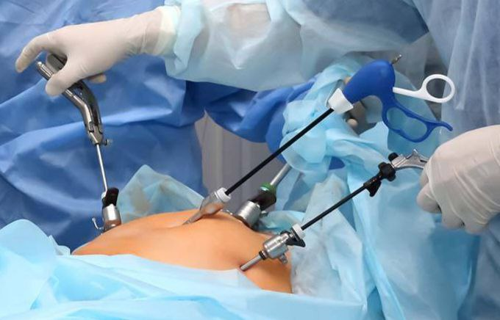
ARTIFICIAL (THERAPEUTIC) INSEMINATION DONOR -
When the semen of a donor is used for insemination it is called artificial (therapeutic) insemination donor (AID) The indications are:
■ Untreatable azoospermia, asthenospermia Genetic disease
■ Rh negative donor insemination for woman with Rh-sensitization.
b) FALLOPIAN TUBE SPERM PERFUSION
indication are same as that of IUI.
Technique-
Large volume of washed and processed
sperm is injected within the fallopian tube laparoscopically around the time of ovulation.
This causes perfusion of the fallopian tubes with spermatozoa. In conjunction with ovulation induction pregnancy rate is 25 30% per cycle.
Currently PROST or ZIFT or TET are done

Slide 48
Assisted reproductive techniques (ART) -
IVF-ET: In vitro fertilization and embryo transfer
GIFT : Gamete intrafallopian transfer
Zift : Zygote intrafallopian transfer
POST : Peritoneal oocyte and sperm transfer
PROST : Pronuclear stage tubal transfer
TET : Tubal embryo transfer zone
SUZI : Subzonal insemination
ICSI : Intracytoplasmic sperm injection
AH : Assisted hatching
IVM : In vitro maturation of oocyte
PGD/s: Preimplantation genetic diagnosis/screening
Cryopreservation: Embryo/oocyte/ovarian tissue/sperm
Gestational surrogacy
Sperm retrieval techniques -
TESE : Testicular sperm extraction
MESA: Microsurgical epididymal sperm aspiration
PESA :Percutaneous epididymal sperm aspiration

Slide 49
1. निदान-परिवर्जन –
यथा मिध्या आहार विहार, अकाल-योग,
मानसिक अभिताप आदि अन्य सभ निदानों को
दूर करना ।
प्रकृति
विकृति सार
संहनन
प्रमाण
वर्ज्य आहार / विहार
उपयोगी आहार/ विहार
सात्म्य
सत्त्व
आहार / विहार
वय परीक्षा

Slide 50
2. संशोधन -
पंचकर्म -
स्नेहन, स्वेदन, वमन, विरेचन, आस्थापन एवं अनुवासन के क्रमशः प्रयोग
3. संशमन -
व्याधि विपरीत
दोष विपरीत
4.अपुनर्भव –
धातु पोषक / रसायन

Slide 51
वर्ज्य आहार / विहार -
कच्चर, सूरण, अम्ल (चूक का शाक), काञ्ची, विदाही द्रव्य तथा तीक्ष्ण द्रव्यों का
स्त्री दूर से ही परित्याग करे ।
उपयोगी आहार / विहार -
लशुन का सेवन करना चाहिए ।
वन्ध्या स्त्री के लिए दुग्ध का प्रयोग हितकारी है। यह गर्भाधानकर है।
मांसप्रयोग स्त्रियों में भी शुक्र (आर्तव) की वृद्धि करता है तथा गर्भाधानकर एवं
पुष्टिकर है ।
बन्ध्याकर्कटकीमूल, लाङ्गली, कटुतुम्बी, देवदाली, बृहतीद्वय, सूर्यबल्ली तथा
पथ्य हैं।
अन्य स्त्री (पुत्रवती स्त्री) के द्वारा उतारे हुए वस्त्र एवं माला का धारण करना,
उसके द्वारा स्नान किए हुए जल से (स्नान करने से बहे हुए जल से) स्नान करना
तथा ऋतुकाल में संभोग करना पथ्य है।

Slide 52
2. संशोधन -
बन्ध्यत्व से पीड़ित स्त्री को वमन, विरेचन[Removing the toxins by purgation]
तथा आस्थापन सभी कराने चाहिए, यह प्रसिद्ध है कि इनके प्रयोग से स्त्री प्रसव
करती है अर्थात् गर्भाधान होकर सामान्य प्रसव करती है।
वातरोग के उपद्रव स्वरूप बन्ध्यत्व के लिए बस्ति बहुत ही श्रेष्ठ हैं।
यह विरेचन साध्य व्याधि है ।
Vata (one of the three humors responsible for all bodily movements) is mainly
responsible for -
all types of Yoni Roga (gynaecological disorders)
Prakruta Vata (in balanced state) is responsible for the Beejotsarga (Ovulation).
Vata predominance Tridosha .Dusti is responsible for Abeejotsarga (Anovulation).
Basti eradicates morbid Vata from the root along with other Dosha and in addition
it gives nutrition to the body tissue.

Slide 53
निरूह बस्ति
प्रयोग बन्ध्या के लिए अमृत के समान लाभकारी है|
prakrutaMadhutailik Basti (an alternative for Nirooha Basti)
The drugs of Madhu-tailika Basti possess anti-oxidant, Immune-Modulatory etc. properties which may help in , relieving the stress, age-decline etc i.e., causes of
anovulation.
Vayahsthapana (which counter aging) etc. Shatapushpa
which had been used as Kalka Dravya (paste), Kashyapa Samhita its special properties like-
Putrprada (helps in conception), Viryakari (which increases potency of ovum and sperm),
Yoni Shukra Vishodhini (purifies the reproductive organ in female, sperm and spermatic fluid in male), Pushpa Prajakari (increases progeny )
[Ref. HAMC 2022]

Slide 54
उत्तर बस्ति -
In condition of anovulation - Uttar Basti removes the Srutusanja (obstruction in the channels)
and corrects the Artavagni (which regulates the menstrual cycle), thus resulting in ovulation.
In condition of tubal blockage - Uttar Basti relieves tubal block by lysis of adhesions and relieves obstruction In cervical factor, drug administered locally in the cervix and absorbed by cervical epithelium due to Sukshma (subtle) property of drug
In this way altered cervical pH can be corrected by Uttar Basti Uttar Basti helps in endometrial conditions by improving thickness of endometrium, improves the quality of endometrium, helps in curing endometriosis, absorption is very fast gives quicker result. [Ref. HAMC 2022]

Slide 55
त्रैवृत स्नेह बस्ति (Traivṛta sneha basti) -
यथाक्रम शुद्ध शरीर वाली वन्ध्या स्त्री को त्रैवृत स्नेह अर्थात घृत, तैल एवं वसा
से निर्मित स्नेह से बस्ति देनी चाहिए’ |
बलातैल बस्ति (Balātaila basti) -
यथाक्रम शुद्ध शरीर वाली बन्ध्या स्त्री को मूढ़गर्भ के लिए वर्णित बलातैल की
बस्ति देनी चाहिए |
Due to its Snigdha and Pichchhila guna it might be helpful to facilitate the movement of sperm in fallopian tube.
Being Sheeta Veerya Bala also has antiflammatory property.
These mentioned properties of Bala make it as a promising therapy for infertility basically by bringing up the fertilization and implantation [Ref.NIA JAIPUR-2017]

Slide 56
तैल -
नारायण तैल –
इस तैल के प्रयोग से बन्ध्या स्त्री को भी पुत्र उत्पन्न होता है।
जिस प्रकार भगवान् नारायण दुष्ट राक्षसों का विनाश करते हैं उसी प्रकार यह तैल सभी
वात रोगो को नष्ट करता है (इसीलिए इसका नाम नारायण तैल है)
शतपुष्पा तैल (Satapuspa oil)-
इस तैल का नस्य, अभ्यङ्ग एवं बस्ति के रूप में प्रयोग लाभकारी है।
which regulate the menstrual cycle
it stimulates the Artvaha srotas and Beejagranthi.
By the stimulation of Beejagranthi (ovary), Follicles size was increase and lead to ovulation.
Ovaries contain receptors which receive hormone under the influence of hypothalamus and pituitary gland.
The drug seems to stimulate these receptors which lead to enhance ovarian function and resulting in ovulatory cycles.
Shatpushpa by virtue of phytoestrogenic property bring down the level of insulin resistance in the body and restore the cellular imbalance that is a major cause of PCOS.
It also increases endometrial thickness and the amount of cervical mucus [Ref.AIIRJ-2019]

Slide 57
लशुन तैल-
धृतपाक-विधि से ही लशुनतैल का पाक कर इसकी बस्ति देना श्रेयस्कर है।
इसके प्रयोग से क्लीब, वन्ध्या, अतिवृद्ध को भी वीर्य एवं प्रजा की प्राप्ति होती है ।
Garlic is high in magnesium, vitamin B6, and other nutrients that are helpful to infertile women.
Therefore females who want to get pregnant should eat it primarily raw.
This encourages healthy ovulation.
It enhances cervical mucus quality and its healthy flora, which are crucial for ensuring healthy pathways for both. [Ref. AIIRJ-2019]
लक्ष्मणा को गो दुग्ध में पीसकर नस्य के रूप में प्रयोग करने से गर्भप्राप्ति एवं विद्वान सन्तानोत्पति तथा लङ्काकार लक्ष्मणामूल को कण्ठ में बाँधने या गोघृत में पीसकर नस्य लेने से वीर्यवान पुत्र की उत्पत्ति होती है।

Slide 58
3. संशमन -
व्याधि विपरीत -
चूर्ण, कल्क एवं स्वरस आदि (Powders, pastes and juices etc.) प्रयोग |
पुंसवनकर्मान्तर्गत वर्णित लक्ष्मणा तथा आठ वटशुङ्ग के दुग्ध के साथ प्रयोग
को टीकाकार अरुणदत्त ने पुत्र न उत्पन्न होने (गर्भाधान न होने), उत्पन्न होकर
स्थित न होने या अल्पायु सन्तान वाली स्त्री के लिए भी उपयोगी बताया है।
बला, सिता, अतिबला, मधूक, वटशुङ्ग एवं गजकेशर का मधु, क्षीर एवं घृत
के साथ पान करने से वन्ध्या स्त्री अवश्य ही पुत्र उत्पन्न करती है।

Slide 59
गुटिकायें (Tablets)
योगराजगुग्गुद को एक-एक शाण की मात्रा की गुटिका बनाकर यथोचित रूप में
प्रयोग गर्भप्रद है।
क्वाध (Decoctions)
महारास्नादि क्वाथ का प्रयोग गर्भकारक है
पूगपाक (Pūgapāka)
अग्निबलानुसार पूगपाक का प्रयोग गर्भकर है।

Slide 60
घृत (Ghrtas)
(१) लघुफलघृत -
लघुफल घृत का पान करने से स्त्री को अनेक बार गर्भधारण होता है।
(2) कामदेव घृत -
बलकारी, वर्ष, हृद्य, पुष्टिकारक तथा रसायन है।
इस घृत के सेवन से व्यक्ति निरोग होकर जल से सीड जाते हुए वृक्ष की तरह
बढ़ता है। यह महागुणकारी कामदेव नामक घृत है ।
Goghrita has Rochana, Deepana, Rasayana, Vrishya properties so it regulate Tridoshas and help to destruct the Samprapti of Vandhyatva.
There by gives proper feed back to the Hypothalamus, the governing body of H-P-O axis, By governing the H-P-O axis, it helps in the maintenance of Follicular growth, Ovulation and Corpus luteum regulates the vitiated Dosha, Malas and Apanavayu. [Ref. NIA JAIPUR, 2015]

Slide 61
बृहत्‌शतावरी या शतावरी घृत - (Asperagus recemosus):
It nourishes the uterus and gives strength to the muscles and the rakta dhatu which is associated with it.
It induces ovulation and it also prevents abortion or miscarriage.
it is the drug of choice to control the bleeding and to strengthen the uterus.
[Ref. TID-2005]
इस घृत का एक कर्ष की मात्रा में प्रयोग पुंसवन है अर्थात् पुजेत्पादक है।

Slide 62
दशमूलारिष्ट -
यह दशमूलारिष्ट कृश व्यक्तियों को पुष्टिकारक, वन्ध्या स्त्रियों को गर्भप्रद तथा
तेज, शुक्र एवं बलप्रद है |
It is reported to exhibit anti-infammatory properties and antibacterial activity against enteric pathogens.
Main constituents of Dashmularishta like –
Aegle marmelos, Oroxylum indicum, Desmodioum gangeticum and Tinospora cordifolia are also known for their free radical scavenging anti-inflammatory and immuno- stimulatory
The compound formulation Dashmularishta is traditionally attributed with properties of ameliorating affictions of postpartum period.
Its beneficial effects in Dhatukshaya /Daurbalya (loss/weakness of body tissues)
and as Garbhasayshodhak (Cleanser of uterus). [ref.IMS BHU-2016]

Slide 63
दोष विपरीत
वातज रजोदुष्टि की शुद्धि का ज्ञान करके श्वेता, गिरिकर्णी या श्वेत गिरिकर्णी,
श्वेतगुञ्जा एवं श्वेतपुनर्नवा का दुग्ध के साथ प्रयोग करें।
इस औषधि के एक मास प्रयोग से स्त्री गर्भ का धारण करती हैं।
पित्त से दूषित योनि या रज की शुद्धि का ज्ञान करके अर्थात् विशिष्ट व्याधि के नष्ट
हो जाने पर इस औषधि का प्रयोग करना चाहिए ।
चन्दन, उशीर, मञ्जिष्ठा, गिरिकर्णी तथा सिता को दुग्ध के साथ आलोडन का पान
पित्तरोग में पुष्प की सिद्धि करता है
अर्थात् पित्तज आर्तव या योनि के रोग से पीड़ित स्त्री के पुष्प की सिद्धि अर्थात् फल की
प्राप्ति कराता है |
श्वेतार्कमूल को दुग्ध his decoction के साथ अथवा श्वेता एवं गिरिकर्णिका या श्वेत आद्रिकर्णी
(गिरिकर्णी) के मूल को गोदुग्ध के साथ मिलाकर पौने equal quantity को दें।
यह औषधि बन्ध्याओं में सभी लक्षणों से युक्त गर्भ का जन्म करती है’ ।

Slide 64
कफज रजोदुष्टि की शुद्धि के पश्चात् त्रिफला, गिरिकर्णी, आरग्वध, वत्सक तथा
दुग्ध के साथ पान स्त्रियों के लिए गर्भकारक है ।
बलाद्य, चन्दनाद्य एवं द्राक्षाद्य चूर्ण स्त्रियों को गर्भजनन के लिए देना चाहिए।
खण्डकाद्य एवं पुनर्नवाद्य चूर्ण स्त्रियों को गर्भ-प्रदायक हैं ।

Slide 65
4. अपुनर्भव -
धातु पोषक / रसायन
बलसंक्षय या धातुक्षय को दूर करने के लिए बलवर्धक या बृंहण द्रव्यों का प्रयोग करना |
पुरुष को मधुरौषध सिद्ध क्षीर एवं घृत से पुष्ट करना चाहिए तथा स्त्री को तैल
एवं माष आदि का प्रयोग करना चाहिए|
जीवनीय गण की औषधियों तथा अन्य गर्भस्थापक द्रव्यों का प्रयोग भी
लाभदायक होगा क्योंकि गर्भस्थापन से गर्भ का गर्भाशय में स्थापन अर्थात्
गर्भाधान भी अर्थ लिया जा सकता है।

Slide 66
Prajasthapan Mahakashaya includes 10 herbs –
NAME BOTANICAL NAME FUNCTION
1.Brahmi - Bacopa monnieri - Antistress ,Aantioxidants effects, enhance immunolobuline. Vasodilater
2. Aindri - Centella asiicata - Antidepressant , neuroprotective activity.
3. Shatavari - Asparagaus racemosus - Oestrogenic effect responsible for the competitive block of oxytocin-induced contraction.
It is galactogogue, antioxidant, immuno stimulant, aphrodisiac, diuretic,
helps in anorexia, insomnia, antifungal, anti tussive, hypotensive. oligomenorrhoea, hypofunctioning ovary .
4. Doorva - Cynodon dactylon - CNS depressant and antioxidant.

Slide 67
5. Patala - Stereospermum suaveolens - ANTI INFLAMMATORY useful in endometriosis, carcinoma of cervix, excessive bleeding, oligomenorrhoea
6. Guduchi - Tinospora cardifolia - Picroliv- a standardized fraction- hepato protective activity.It is a potent immunostimulant, anti-inflammatory action19, antioxidant20, mudulates liver enzyme level, anti-allergic action and mild laxative.
7. Haritaki - Terminalis chebula - antioxidant, anti-bacterial, antifungal, antiviral, cardio protective immuno modulator. antibacterial, anti-microbial, anti-inflammatory, hepatoprotective, immunostimulant and antioxidant.
8. Kutaki - Picrorhiza kurroa - Anti-microbial activity antioxidant, anti-bacterial, antifungal, antiviral, cardio
9. Bala- Sida cordifolia - strong neuroprotective 21 and Antioxidant22 properties Analgesic and anti-inflammatory effects as it supplies essential nutrients and strengthen immune system.
10. Priyangu - Callicarpa macrophylla -anti-inflammatory, astringent and rejuvenating properties24. [Ref. IJCRT- 2020]

Slide 68
Jeevaniya Mahakashava
Jeevaniya Mahakashava are a group of 10 Drugs.
Working on the immune system directly by turning down some proteins and turning up others.
These dravya's are very much conducive for health.
They are group of drugs which are beneficial for life.
Most of the drugs present in this group are very essential for the whole functioning of the body in terms of providing energy and sustaining life activites.
This can be compared to various nutrients and immunity boosters.

Slide 69
Jeevaniya Gana
These drugs can be used to promote health that is Swasthasyaswasthyarakshnama" which is the foremost aim of Ayurveda. These drugs are being very essential for the proper functioning of body by providing energy, sustaining life activites. It has a very good ability of rebuilding which can be compared to to nutrients and immunity. The common features of these group of drugs are its Kapha promoting aetions, nutritive qualities. There by strengthening and promoting the Rasa dhatu, the first tissue in the body that can nourishes all other tissues ensuring proper tissue formation and strength.

